Slide 1

2조 캡스톤 디자인 발표

Slide 2
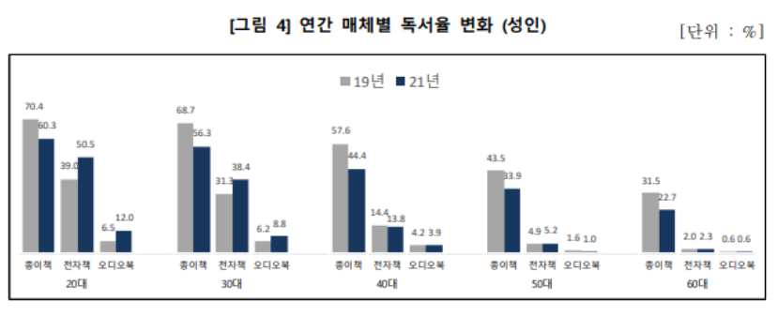
1. 문제 인식

Slide 3
1. 문제 인식
성인 독서 장애 요인
일때문에 시간이 없어서 (26.5%)
책 이외의 매체/콘텐츠 이용 (26.2%)
책 읽는 습관이 들지 않아서 (9.7%)
시력 저하로 글자가 잘 보이지 않아서 (9.5%)
여가 취미 활동 (6.7%)
카페
출처) 2021년 국민 독서실태 조사​

Slide 4
책 읽는 습관이 들지 않아서 (9.7%)
1. 독서 일지 작성
사용자가 읽는 책에 대한 노트를 작성하여 독서 기록을 추적할 수 있음.
그 경험과 기록을 공유할 수 있다.
어떤 책을 읽고 있는지, 얼마나 읽었는지, 읽기 목표를 어떻게 설정했는지 관리

Slide 5
책 이외의 매체/콘텐츠 이용 (26.2%)
2. 독서에 재미를 더할 수 있는 요소 추가
독서를 더 흥미롭게 즐길 수 있도록 인터랙티브한 요소를 추가한다.
책과 관련된 퀴즈 or 퍼즐 게임을 포함한 어플
특정 분위기를 조성해주는 기기 / 배경음악
독서 도전 및 리워드 시스템 : 사용자들이 독서 도전과 목표를 설정해두고 그를 달성하였을 때 보상을 받을 수 있는 시스템 구축.

Slide 6

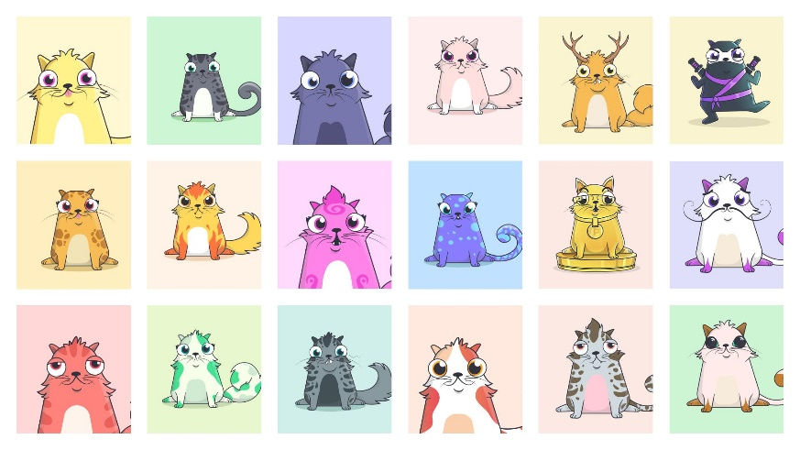


책 읽기 습관/관리/추천
1. 책을 읽을 수록 캐릭터가 성장한다.
2. 읽은 정보, 검색 정보를 바탕으로 추천 시스템
3. 평점 및 커뮤니티 형성
ex ) 크립토키티
수집, 보상 요소 성공 사례
블록체인 기반의 고양이 육성 게임

Slide 7




책 분위기 조성 기기(인터렉티브 독서)
1. 페이지를 넘기는 모션등을 인식 / 북마크기능 및 페이지 저장
2. 손가락으로 특정 단어 밑줄 그으면 텍스트 인식
2. 음성인식으로 특정 단어 인식
3. 인식한 단어로 카페 배경 이미지 출력, 비오는 소리,
분위기 조성
정글
스캔 기기,
텍스트, 음성 인식
기술 필요

Slide 8

감사합니다.

